Slide 1

Desarrollo de Apps con Xamarin Forms.
Curso básico de introducción.
Por Angel Garcia.

Slide 2
Programa del curso.
Módulo 3.
ListViews.
Behaviours.
Triggers.
Módulo 4.
Inyección de dependencias.
Introducción a los frameworks MVVM en Xamarin Forms.
Introducción a Prism.
Consumiendo data desde un API Rest.
Módulo 5.
Dependency Services.
Usando funcionalidades nativas con plugins.
Persistencia local con Realm.
Módulo 6.
Configuraciones específicas de iOS & Android.
Mobile Center (Crashes, Analytics, Building, Distribution).
Módulo 1.
Qué es Xamarin Forms.
Requerimientos de Hardware y Software.
Creando nuestra primera app..
Views & Controls.
Módulo 2.
Interfaces de usuario en Xamarin Forms (Layouts & Pages).
XAML.
Code behind.
Patrón Model-View-ViewModel (MVVM).
Data Binding,

Slide 3

Semana 5.
Dependency Services.
Usando funcionalidades nativas con plugins.
Persistencia local con Realm.

Slide 4
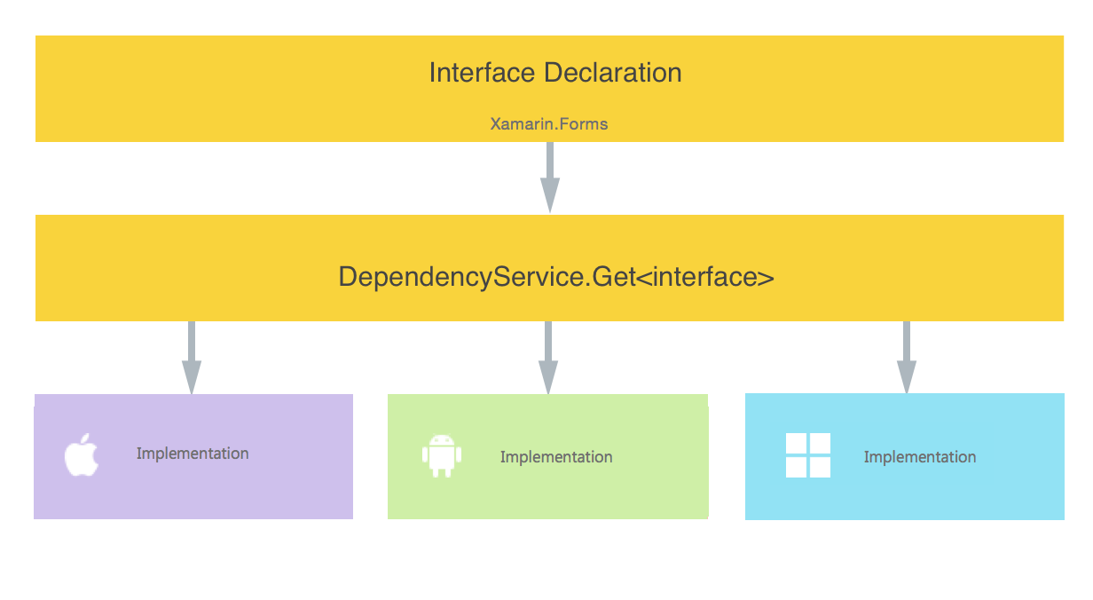
Dependency Service.
Dependency Service permite a las aplicaciones llamar funcionalidades platform-specific desde el shared code.
Esta funcionalidad habilita a las aplicaciones hechas con Xamarin.Forms a poder hacer lo que sea que las apps nativas hacen..

Slide 5
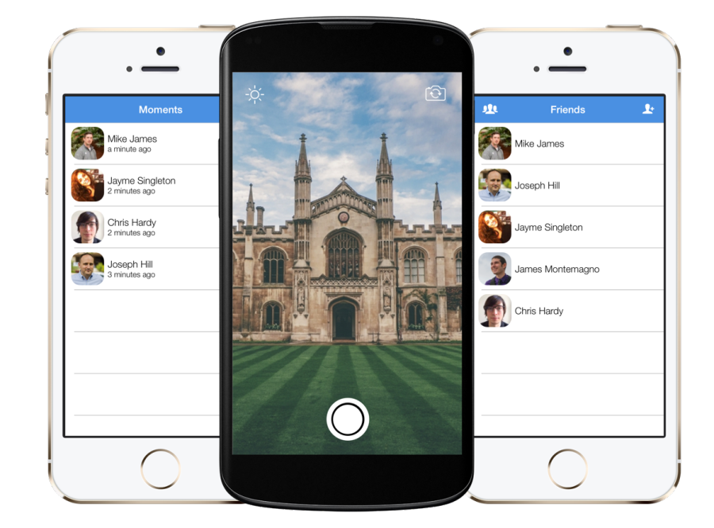
Xamarin Forms Plugins.
Los plugins para Xamarin son NuGets y Componentes construidos y mantenidos por la comunidad, estos agregan funcionalidades cross-platform o abstraen funcionalidades platform-specific a un API común.

Slide 6
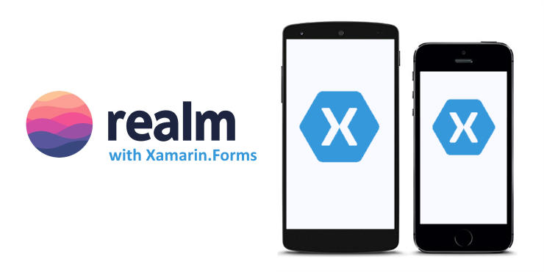
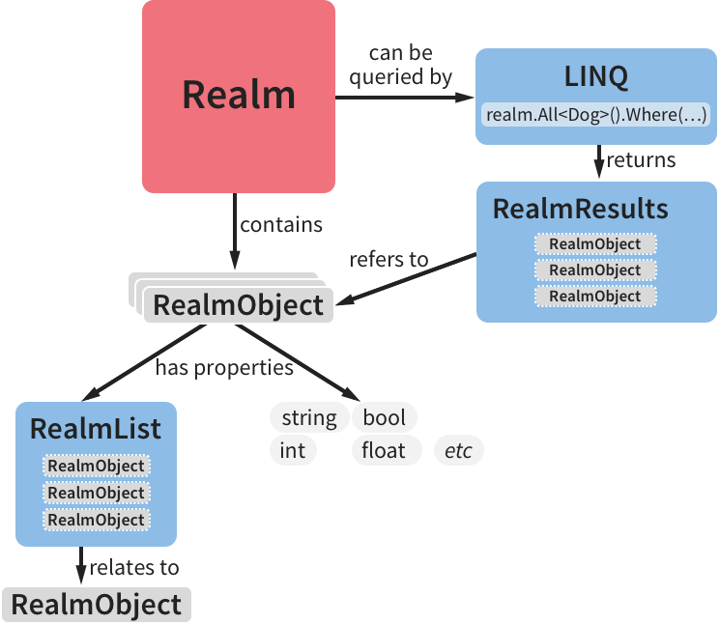
Realm.
Realm es una base de datos móvil que corre directamente dentro de los teléfonos, tablets, y wearables, y ofrece una rápido, seguro y fácil No-ORM reemplazo a SQLite

Slide 7
Lectura pa’ la casa.
Dependency Services.
https://prismlibrary.github.io/docs/xamarin-forms/Dependency-Service.html
Xamarin Forms Plugins.
https://github.com/xamarin/XamarinComponents
Realm.
https://realm.io/docs/dotnet/latest/

Slide 8

Gracias por su atención.
Sus preguntas, dudas o sugerencias son bienvenidas.
angelrenegarcia13@gmail.com
https://github.com/AngelGarcia13/XamarinForms101Class

